Slide 1
Clase 118 — Debugging con GDB y pwndbg
parte 5 explotacion de sistemas y binarios
Programa de Ciberseguridad Moderna

Slide 2
🎯 Objetivo
• Dominar GDB como herramienta de análisis dinámico y potenciarlo con pwndbg, el plugin estándar
• en el mundo del pwn. Aprenderás a poner breakpoints, avanzar instrucción a instrucción, examinar
• memoria y registros, e interpretar la vista de contexto (registros, stack, disassembly, backtrace)
• que pwndbg pinta en cada parada. Esta es la mesa de trabajo del resto de la parte.

Slide 3
📚 Resultados de aprendizaje
• Al finalizar, el alumno podrá:
• Instalar y verificar pwndbg sobre GDB.
• Controlar la ejecución con break, run, continue, stepi, nexti, finish.
• Inspeccionar memoria con x/, registros con info registers y el stack con stack.
• Usar los comandos de pwndbg: context, vmmap, telescope, search, cyclic.
• Localizar un desbordamiento observando cómo se corrompe RIP en tiempo de ejecución.

Slide 4
🗺️ Temas
• 1 — Instalación de pwndbg
• 2 — Breakpoints y watchpoints
• 3 — stepi / nexti / finish
• 4 — x/ (examine) y formatos
• 5 — context de pwndbg
• 6 — vmmap y telescope
• 7 — cyclic / cyclic -l

Slide 5
🧠 Explicación en profundidad
• No se puede escribir un exploit a ciegas: hace falta ver el estado de la CPU y de la memoria en
• cada instante —qué hay en los registros, qué contiene la pila, dónde está cargada cada región—.
• GDB es el depurador estándar de Linux, y pwndbg es una extensión que lo transforma en una
• herramienta pensada para el exploiting: en cada parada muestra automáticamente los registros, el
• desensamblado, la pila y las banderas, con colores que distinguen código, datos y punteros.
• Dominar el depurador es, en la práctica, el 60% de aprender a explotar; el resto es saber qué
• buscar en lo que muestra.

Slide 6
📖 Definiciones y características
• pwndbg: plugin de GDB orientado a explotación que muestra automáticamente el contexto en cada
• parada. Clave: alternativas equivalentes son GEF y peda.
• Breakpoint: punto donde el programa se detiene. Clave: break 0x401136 rompe en una dirección exacta.
• Watchpoint: detiene cuando cambia el valor de una expresión/memoria. Clave: ideal para ver
• cuándo se corrompe una variable.
• x/ (examine): vuelca memoria con formato (x/16gx $rsp = 16 giant hex desde RSP). Clave: la
• letra final es el tamaño (b/h/w/g) y la anterior el formato (x/d/i/s).

Slide 7
📔 Glosario
• Término — Definición concisa
• GDB — Depurador estándar de Linux
• pwndbg — Extensión de GDB orientada al exploiting
• context — Vista de pwndbg con registros, pila y desensamblado
• Breakpoint — Pausa la ejecución al llegar a un punto
• Watchpoint — Pausa cuando una posición de memoria cambia
• stepi / nexti — Ejecutar una instrucción entrando / pasando por encima

Slide 8
🧰 Herramientas y preparación
• Para reproducibilidad al aprender, desactiva ASLR solo dentro de GDB (pwndbg lo hace por defecto)
• o globalmente en la VM: echo 0 | sudo tee /proc/sys/kernel/randomizevaspace (revierte a 2 después).

Slide 9
🧪 Laboratorio guiado
• Compila un binario vulnerable de prueba (sin protecciones, solo para práctica):
• Arranca en pwndbg: gdb -q ./vuln. Observa la cabecera y prueba context.
• Genera un patrón y aliméntalo:
• Al crashear, lee el valor que quedó en RIP/RSP y calcula el offset:
• Explora el proceso: vmmap, telescope $rsp 20, info functions win para conocer la dirección de win.
• Pon un breakpoint en vuln y avanza con nexti observando cómo RSP/RBP cambian en el prólogo.
• Anota el offset hallado: lo usarás en las clases 119–120 para redirigir la ejecución a win.

Slide 10
✍️ Ejercicios
• Muestra los 8 primeros qwords del stack con un solo comando x/.
• Coloca un watchpoint sobre buf y observa cuándo se sobreescribe.
• Usa search para encontrar la cadena "win" en memoria.
• Desensambla vuln con disassemble vuln e identifica el call gets.
• Explica la diferencia entre stepi y nexti con call.
• Guarda un script .gdbinit con tus breakpoints habituales.

Slide 11
📝 Reto verificable
• Usando cyclic, determina el offset exacto (en bytes) desde el inicio de buf hasta la dirección de
• retorno de vuln.
• Criterio de aceptación: el número obtenido con cyclic -l coincide con 64 + 8 (buffer + saved RBP)
• y lo justificas con la vista de context.

Slide 12
⚠️ Errores comunes
• pwndbg no aparece — source no cargado; revisa ~/.gdbinit o reejecuta setup.sh
• cyclic -l da "not found" — Pasaste el valor equivocado; usa el que quedó en RIP/RSP
• Direcciones cambian cada corrida — ASLR activo; desactívalo o depura dentro de GDB
• x/s imprime basura — Formato incorrecto; ese puntero no apunta a una cadena
• El breakpoint nunca dispara — Símbolo inexistente o binario recompilado; rompe por dirección

Slide 13
❓ Preguntas frecuentes
• ❓ ¿pwndbg, GEF o peda? Cualquiera sirve; pwndbg es el más usado hoy. No mezcles dos a la vez.
• ❓ ¿Por qué desactivo ASLR para aprender? Para que las direcciones sean estables entre corridas.
• En la explotación real lo tratarás como obstáculo (clases 122+).
• ❓ ¿gets es realista? Es un ejemplo didáctico; en binarios reales verás strcpy, sprintf,
• read mal acotados, etc.

Slide 14
🔗 Referencias
• pwndbg — documentación oficial — <https://github.com/pwndbg/pwndbg>
• Andriesse, D. Practical Binary Analysis, cap. 9. No Starch Press.
• GDB manual — <https://sourceware.org/gdb/documentation/>
• GEF (alternativa) — <https://hugsy.github.io/gef/>

Slide 15
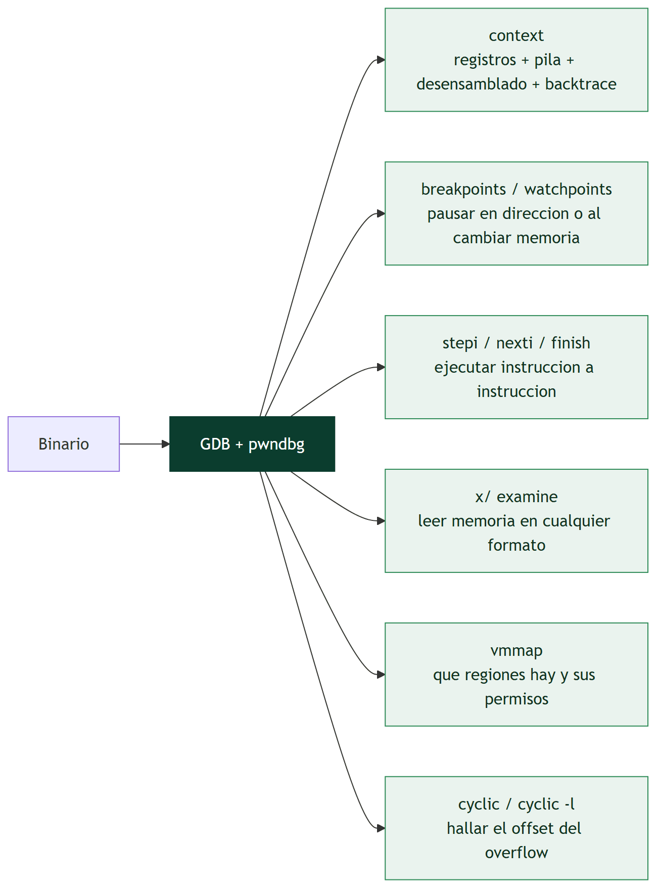
Diagrama de la clase

